Slide 1
Alfred Kubins Andere Seite,
Utopie und das Weltende / Apokalypse in der Literatur und die Beziehung zwischen dem Bild und der Literatur

Slide 2
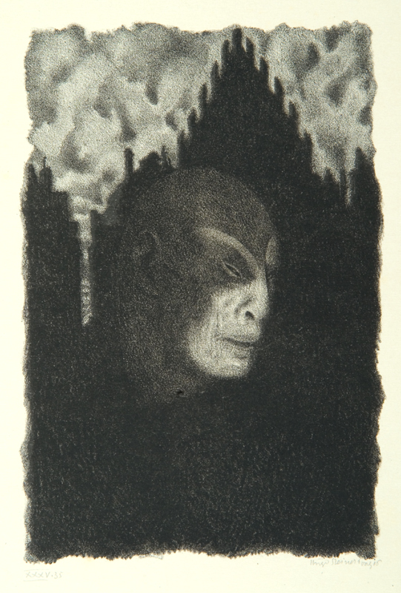
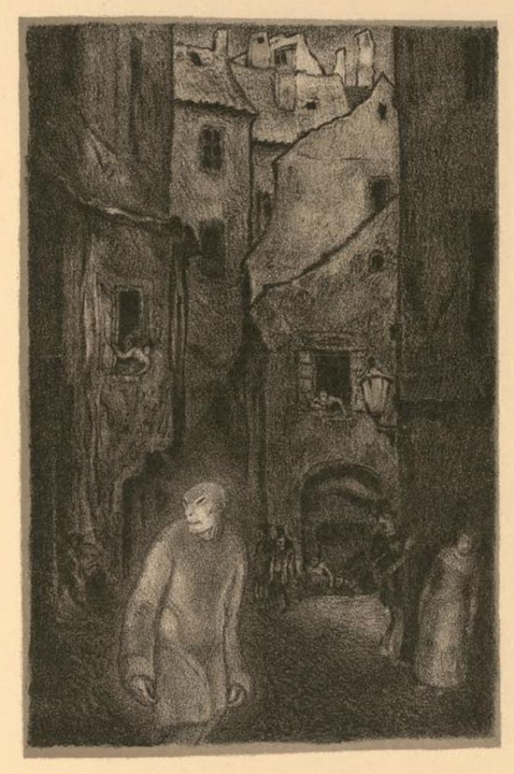
Hugo Steiner-Prag

Slide 3
Bild und Text
Bild und Text:
Illustration als Reflexion des Textes im Bild
Ekphrasis – Beschreibungskunst, d.i. Reflexion des Bildes im Text

Slide 4
Alfred Kubin
Ästhetik der Hässlichkeit in der Moderne
Traumwelten
Kunst und Psychoanalyse

Slide 5
Alfred Kubin
geb. in Leitmeritz in Nordböhmen, wuchs jedoch in Zell am See bei Salzburg auf
ein sehr produktiver Maler und Zeichner: bekannt sind über 20.000 Zeichnungen
Meister der Selbstinszenierung – behält einen Ruf des –geheimnisvollen – „Hexenmeister von Zwickledt“
inspiriert von Nietzsche , Schopenhauer oder Jung
geprägt vom frühen Tod seiner Mutter (sogar Selbstmordversuch an ihrem Grab), frühen sexuellen Kontakten
freiwillig in die Militär
Künstelerausbildung in München, Erfolg erst nach der Heirat und Übersiedlung in ein abgelegenes Landgut – Zwickledt in Oberösterreich→Neuorientierung auch im Schaffen

Slide 6
„Die andere Seite“
Schlusssatz des Romans deutet an: Der Demiurg ist ein Zwitter“
alles hat mehrere Seiten. So ist auch der Alltag, die Wirklichkeit mit der Fiktion zu mischen und gemeinsam zu verstehen, das Gute mit dem Bösen – nichts ist eindeutig
Kubin bezeichnete sich selst als „Organisator des Ungewissen, Zwitterhaften, Dämmeringen, Traumartigen „
erfordert auch vom Publikum „Verwandlungssehen“

Slide 7
Kubin als Maler
benutzt viele Bildzitate, vor allem von Bosch, Baldung, Edward Munch
die grö,ßte Anerkennung gilt seinem Frühwerk (etwa 1898-1903/4)– traumhafte Visionen, Erotik (bis Pornographie), direkte Darstellung der Grausamkeit…, also Gegenwelt zur bürgerlichen Realität
Kontakte mit den Exoressionisten (Blauer Reiter) – Experimente mit der Abstraktion
Einfluß auf Klee
Erfolgreich vor allem nach 1910 als Illustrator
reflektiert auch die Welt um sich – Nationalsozialismus, sowie Nachkriegsösterreich

Slide 8
Literatur und Bild
Illustration
Ekphrasis (Bildbeschreibung)
visuelle und sprachliche Codes

Slide 9
Bemerkungen zum Roman Die andere Seite (1908)
Traumland jenseits der physikalischen Determinanten von Raum und Zeit
52 Illustrationen
die Machtrolle des Archivs – erinnert an die Analyse von Foucault
https://www.flickr.com/photos/lineae/sets/72157623109705569
https://www.youtube.com/watch?v=rn7k5nY9WJ0

Slide 10
Utopie und Apokalypse in der deutschsprachigen Literatur
Ernst Jünger: Auf den Marmorklippen
Kasack: Die Stadt hinter dem Strom (1947)
Kafka: Das Schloss
Werfel: Stern der Ungeborenen (1948)
A. Schmidt: Die Gelehrtenrepublik (1957)
H. Hesse: Das Glasperlenspiel (1943)
Hans Henny Jahnn: Die Nacht aus Blei (1956)
A. Schmidt: Leviathan oder Die beste der Welten (1949)

Slide 11
Welteende
Apokalypse
Moderne und das Weltende
1910 Angst vor der Apokalypse und das Halleysche Komet

Slide 12
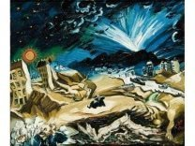
Ludwig Meidner: Apokalyptische Landschaft (1913)

Slide 13
Jakob van Hoddis (1887-1942)
Das Weltende (1911)
Dem Bürger fliegt vom spitzen Kopf der Hut,
In allen Lüften hallt es wie Geschrei,
Dachdecker stürzen ab und gehn entzwei
Und an den Küsten – liest man – steigt die Flut.
Der Sturm ist da, die wilden Meere hupfen
An Land, um dicke Dämme zu zerdrücken.
Die meisten Menschen haben einen Schnupfen.
Die Eisenbahnen fallen von den Brücken.

Slide 14
„Heterotopien
ein Begriff von Michel Foucault – als Gegenkonzept zur Utopie
„andere Räume“
Als Beispiele für Heterotopien nennt Foucault Jugend-, Alten- und Erholungsheime, psychiatrische Kliniken, Gefängnisse, die Kollegs des 19. Jahrhunderts, Kasernen, Friedhöfe, Kinos und Theater, Gärten, Museen, Bibliotheken, Feriendörfer, kultische und nicht-kultische Reinigungsstätten, Gästehäuser, Bordelle, Kolonien sowie das Schiff als Heterotopie schlechthin. Spiegel nehmen eine interessante Funktion ein, sie sind weder Utopie, noch Heterotopie, sondern etwas Dazwischenliegendes.
Orte für Menschen in Extremsituationen
Foucault: In general, the heterotopic site is not freely accessible like a public place. Either the entry is compulsory, as in the case of entering a barracks or a prison, or else the individual has to submit to rites and purifications. To get in one must have a certain permission and make certain gestures.“
Foucault nennt vier Bereiche abendländischer Ausgrenzung: Sexualität, Wahnsinn, den Traum, und den Orient

Slide 15
Literarische Phantastik (R. Lachmann, Michael Bachtin)
Themen: unerwartetes, exzentrisches, anomalien, Devianz, Transformierung, Verwandlungen , Inkonstanz des Leibes und der Seele, nicht deifinierte (nicht definierbare) Identität
kulturologische Aussage: Die Phantastik zeigt alternative Welten, die Welt der Außenseiter, der Vergessenen, der Anderen, der Fremdlinge – es ist die andere Seite der Kultur (das Bewältigte, das Abgelehnte, das Verbotene)
Das Irreale stellt das Reale (das Konsensuelle) in Frage
im Unterschied zum Fiktionalen: ein spezifischer phantastischer Chronotop

Slide 16
Formale Mittel der Phantastik
Techniken, die der Entwicklung des Sujets dienen: Steigerung, Gipfel, Brüche, übertriebene Ereignisse (z. B: Rückkehr der Toten, Inzest, Mörder, Verwandlung, Wunder, Rätsel, Abenteuer)
exzentrische Zustände der Hauptfiguren: Halluzinationen, Träume, Fieber, Alpträume, aber auch schicksalhafte Neugier

Slide 17
Literarische Phantastik
Motive, die häufig in der Phantastik vorkommen: Doppelgänger, Zufall, Traum Zwiedeutigkeiten, Verwechseln von Realität und Phantasma, Ambivalenz

Slide 18
Die Stadt als Phantasma
in der Stadtbeschreibung in der Literatur: Blick von oben, so kann man die Stadt verstehen

Slide 19
Lektüre für die nächste Sitzung
Franz Kafka: Die Verwandlung, Der Bau
Wie stellt Kafka in diesen zwei Erzählungen das Ich /das Subjekt dar? ‚Kann man in beiden einen Zerfall des Ichs beobachten?
Welche Eigenschaften hat das Zuhause in beiden Erzählungen und wie nimmt man traditionell das Zuhause wahr?
Wie ist die Erwartung und die Reaktion der Umgebung?
Was heisst es produktiv (ein Schöpfer) zu sein?
Wie sind die Machtverhältinisse dargestellt?

